Slide 1
第12章 门电路和组合逻辑电路
本章要点
本章主要介绍逻辑代数基础、集成TTL门电路和CMOS门电路、组合电路的分析和设计、常用组合逻辑部件及应用。重点掌握逻辑函数的四种表示形式、公式法及卡诺图法化简逻辑函数；会分析和设计简单的组合逻辑电路；掌握集成3线—8线译码器、4选1数据选择器、8选1数据选择器的功能及应用。

Slide 2
现在最时兴的互联网+，机器人技术，就少不了数字部件作为前端
你知道吗
电子技术的发展，特别是计算机技术、数字通信技术的发展，渗透到先进行业的各个领域。电子技术的应用领域主要是数字系统，模拟系统应用日渐萎缩。
原因：
数字系统抗干扰能力强，工作稳定，便于设计。

Slide 3
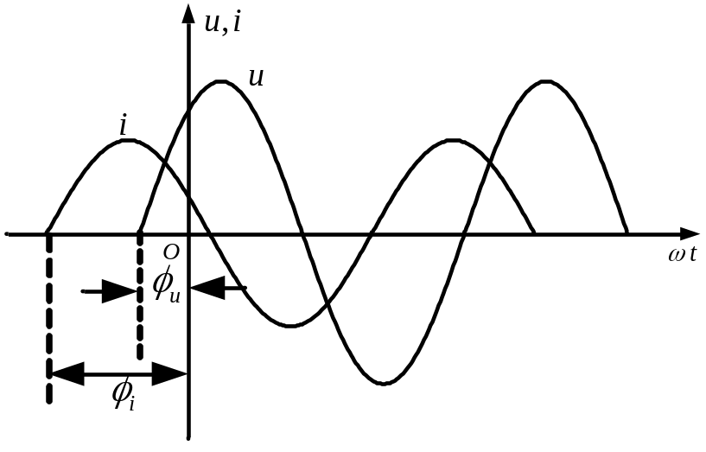
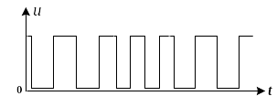
模拟信号：信号的幅度和时间是连续的
信号
数字信号：信号的幅度和时间是离散的
模拟信号
数字信号

Slide 4

模拟电路：处理模拟信号的电路，如运放、功放、电源等。
电路
数字电路：处理数字信号的电路，如编码器、译码器、计数器、寄存器等。
注意：
在数字电路中，数字信号的取值只有两种：“0”和“1”，它们没有任何数值意义，只表示事物的两个对立状态，如三极管的导通与截止，电平的高与低，开关的闭合与断开，指示灯的亮与灭等等，这种表示方式称为二值逻辑或数字逻辑，实现这种二值逻辑的电路就是数字逻辑电路，简称数字电路

Slide 5
根据逻辑功能的不同特点，可以将数字电路分为组合逻辑电路和时序逻辑电路。
☺在组合逻辑电路中，任何时刻的输出信号仅与该时刻的输入信号有关，而与信号作用之前的状态无关，电路没有存贮和记忆功能，其最基本的单元是门电路。
☺在时序逻辑电路中，任何时刻的输出信号，不仅与该时刻的输入信号有关，而且与电路原来的状态有关，具有存贮与记忆功能，其最基本的单元是触发器。
本章讨论门电路和组合逻辑电路，下一章将讨论触发器与时序逻辑电路。

Slide 6
12.1 逻辑函数及其化简
12.1.1 逻辑代数的基本运算
逻辑代数又称为布尔代数或开关代数。与普通代数相比，虽然变量也用A、B、C、D…等表示，但其取值只有0、1，0、1并不表示数值的具体大小，只表示两种完全相反的逻辑状态。如开关的断开与闭合；电路的截止与导通；信号的有与无等。在研究实际问题时，0、1所代表的意义由具体的研究对象而定。由于逻辑取值只有0、1，所以它有其自身的特殊规律。

Slide 7
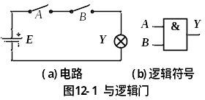
1. 三种最基本的逻辑运算和门电路
(1)与逻辑(与门)
若决定某一事物结果的所有条件同时具备时，结果才会发生，即“缺一不可”，这种因果关系叫做逻辑与。

Slide 8
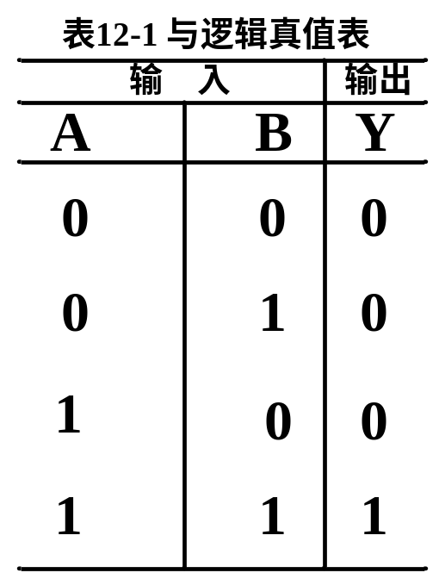

逻辑赋值：
设开关闭合用“1”表示，断开用“0”表示 ；灯亮用“1”表示，灯灭用“0”表示。
真值表：
如表12-1所示
逻辑规律：
“有0出0，全1才1”
逻辑式：
逻辑符号：
图12-1（b）所示

Slide 9
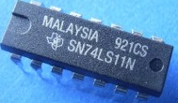
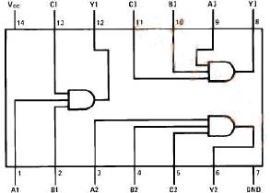
三3输入与门7411（74LS11）的外形图及管脚图

Slide 10
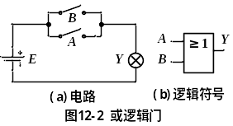
（2）或逻辑（或门）
若决定某一事物结果的诸多条件中只要有一个或一个以上条件具备时，结果就发生，即“有一即可”，这种因果关系叫做或逻辑。
如图12-2(a)两个并联开关控制一盏灯就是一个或逻辑事件，只要A、B中有一个开关闭合灯就亮

Slide 11
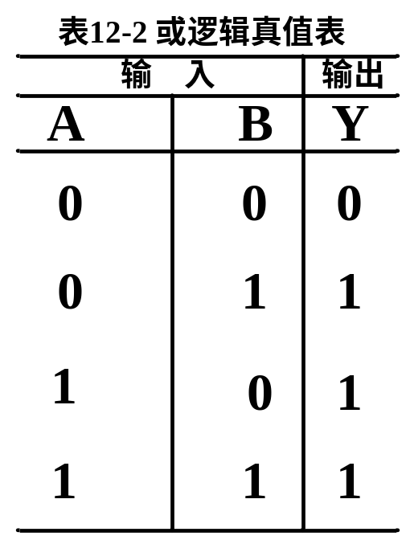

用“与”逻辑相同的逻辑赋值，可得真值表如表12-2。
逻辑规律服从“有1出1，全0才0 ”
逻辑式为：
逻辑符号：如图12-2(b）所示

Slide 12
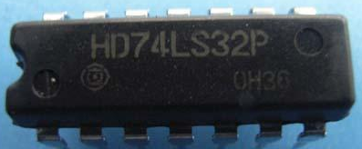
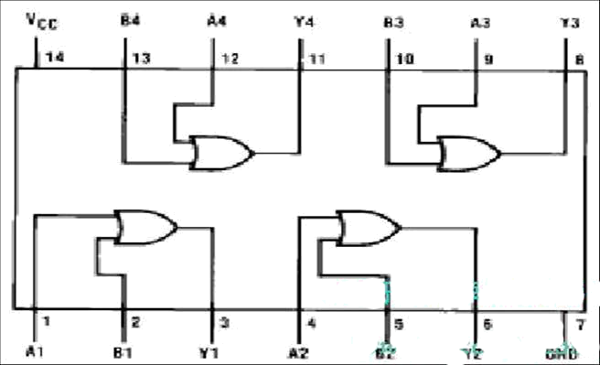
四2输入或门74LS32的外形图及管脚图

Slide 13
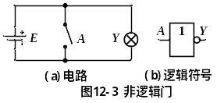

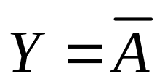
（3）逻辑非（非门）
条件具备时，事件不发生；条件不具备时，事件发生，这种因果关系叫做逻辑非，也称逻辑求反。
图12-3(a)就是逻辑求反的事例
真值表如表12-3。
即输出变量是输入变量的相反状态。
其逻辑式为
逻辑符号如图12-3(b）所示。

Slide 14
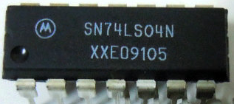
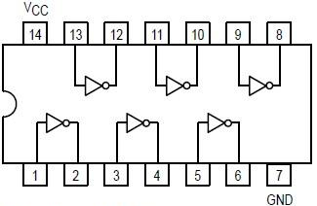
六反相器（非门）74LS04的外形图及管脚图

Slide 15
2.复合逻辑运算（复合门）
人们在研究实际问题时发现，事物各个因素之间的关系往往比单一的与、或、非复杂得多，但都可用与、或、非的组合来描述。
含有两个或两个以上基本逻辑运算的逻辑函数称为复合逻辑函数。最常用的有与非、或非、与或非、异或、同或等

Slide 16
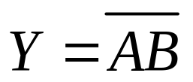
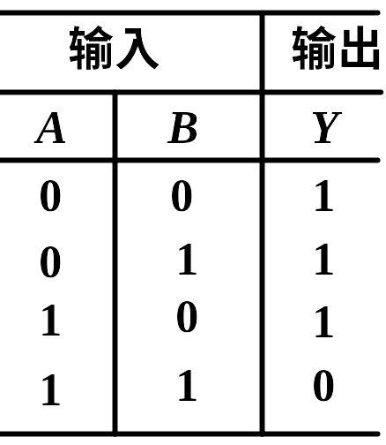

1. 与非运算及其与非门
两输入逻辑变量的与非运算逻辑式为
与非门逻辑符号
有“0”出“1” 全“1”出“0”
与非逻辑真值表

Slide 17
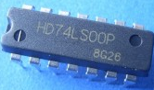
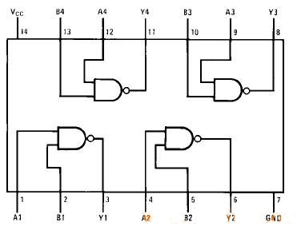
四2输入与非门74LS00的外形图及管脚图

Slide 18
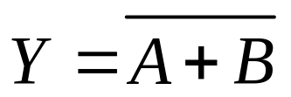
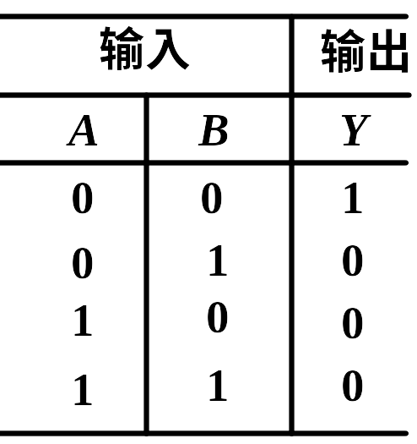
2. 或非运算及其或非门
两输入逻辑变量的或非运算逻辑式为
A
≥
1
Y
B
或非门逻辑符号
或非逻辑真值表
有“1”出“0” 全“0”出“1”

Slide 19
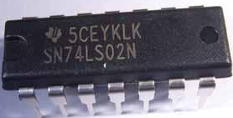
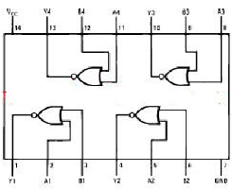
四2输入或非门74LS02的外形图及管脚图

Slide 20
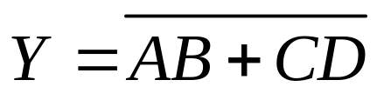

3. 与或非运算及其与或非门
与或非运算的逻辑式为
与或非门逻辑符号

Slide 21
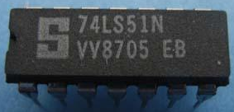
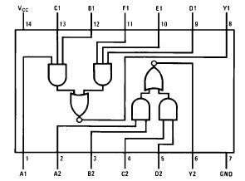
双2路2-2（3）输入与或非门74LS51的外形图及管脚图

Slide 22
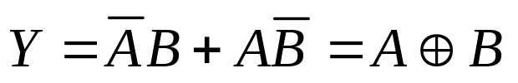
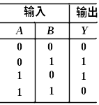
4. 异或、同或运算及其异或、同或门
①异或运算及异或门
如果两个输入逻辑变量的取值相同时，输出为“0”，取值不同时输出为“1”，这种逻辑关系称为异或逻辑运算，其表达式为
异或逻辑运算符号
A
=
1
Y
B
异或门逻辑符号
异或逻辑真值表

Slide 23
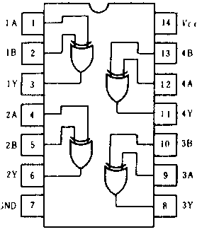
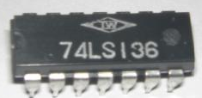
四2输入异或74LS136的外形图及管脚图

Slide 24
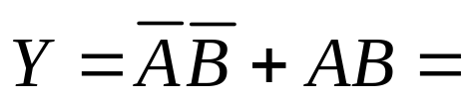
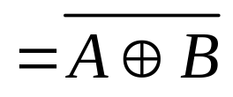
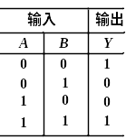
②同或运算及同或门
如果两个输入逻辑变量的取值相同时，输出为“1”，取值不同时输出为“0”，这种逻辑关系称为同或逻辑运算，它是异或的取反。其表达式为
AB
同或逻辑运算符号
A
=
Y
B
同或门逻辑符号
同或逻辑真值表

Slide 25
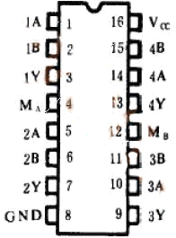
注意：
当M_{A}（M_{B}）为高电平时，门电路为异或非门（同或门），当为低电平时，为异或门。
四2输入异或/异或非门74LS136的管脚图

Slide 26






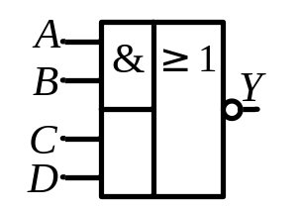
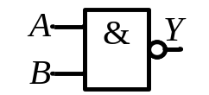
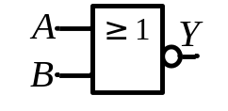
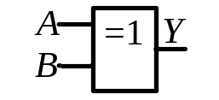
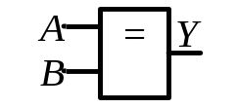
与非
或非
异或
同或
与或非
函数式
⊙
逻辑
符号
（真值表略）
真
值
表
A B
Y
Y
Y
Y
0 0
0 1
1 0
1 1
1
1
1
0
1
0
0
0
0
1
1
0
1
0
0
1
逻辑
规律
有0出1
全1出0
有1出0
全0出1
相同出0
相异出1
相同出1
相异出0
各组均有0出1；某组全为1出0

Slide 27
12.1.2逻辑函数的表示方法及其相互转换
卡诺图
逻辑
函数式
描述输出和输入逻辑关系
波形图
逻辑图
真值表

Slide 28
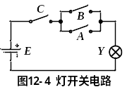
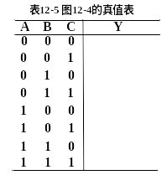
1.由真值表求函数式和逻辑图
下面以一灯开关电路为例说明。
设用“1”表示开关闭合和灯亮的状态，“0”表示开关断开和灯不亮的状态。
开关A、B、C的八种状态组合（2^{n}个，n＝3），都会有灯Y的确定状态。根据电路可得真值表如表12-5所示。

Slide 29



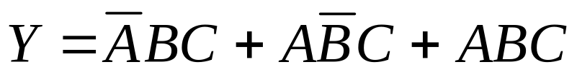
☺由真值表写逻辑式的一般方法
（1）找出真值表中使输出函数Y为1的输入变量取值的组合 ；
真值表
A B C | Y
0 0 0 0 0 1 0 1 0 0 1 1 1 0 0 1 0 1 1 1 0 1 1 1 | 0 0 0 1 0 1 0 1
（2）每组输入变量取值组合对应一个乘积项，这个乘积项包含所有输入变量，取值为1的以原变量表示，取值为0的以反变量表示；
（3）将这些乘积项相加，就得到逻辑函数的表达式。

Slide 30
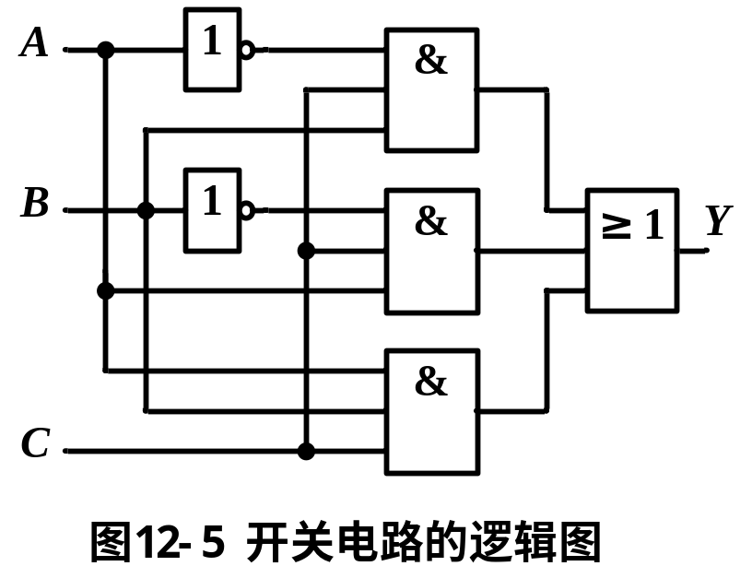
☺由逻辑式画逻辑图：
根据逻辑表达式，按先与后或的运算次序，用逻辑符号表示并正确连接起来，即得到逻辑函数的逻辑图（电路）

Slide 31
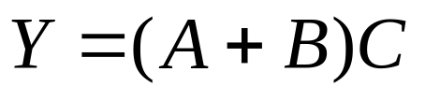
由电路可知：为了使灯亮，C必须闭合，同时A、B中至少要有一个闭合。故A与B为或的关系，C与A、B的关系为与的关系。因而可直接写出逻辑式：
其真值表和表12-4相同。
注意：同一逻辑关系有不同的逻辑式，但真值表是唯一的。

Slide 32
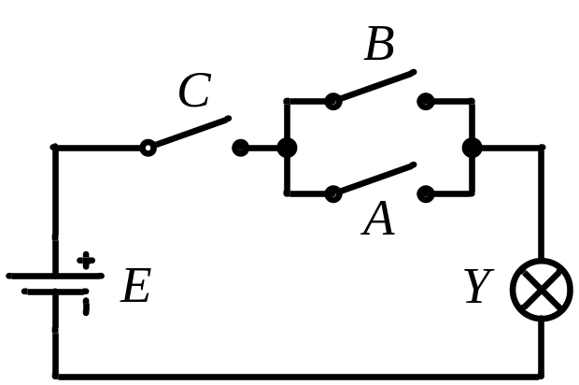
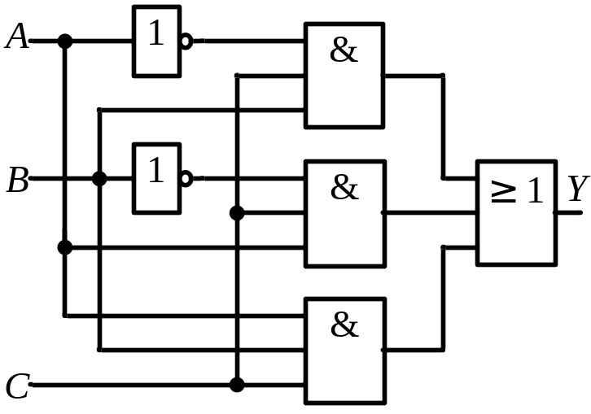
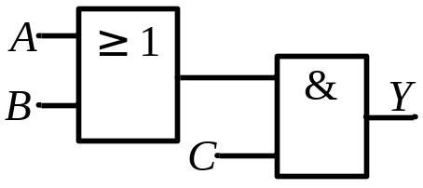
☺同一逻辑关系有不同的表达式及不同的逻辑图
具有相同的逻辑功能、且真值表是相同，但逻辑表达式可能不同，实现电路也不同。

Slide 33
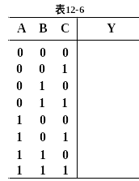
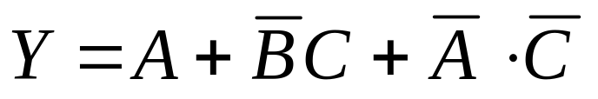
2.由函数表达式求真值表
若已知逻辑式，只需要把输入变量取值的所有组合状态代入表达式中，算出逻辑函数值，并将其列成表格，就可得逻辑函数的真值表。一般，输入变量取值组合按对应二进制从小到大排列。
实际上用观察法列真值表更为方便。
由于1+1＝1,故只需要找出式中使每一项为1的条件，对应的输出Y一定为1。

Slide 34

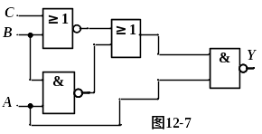


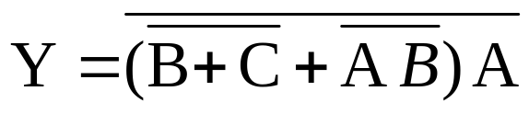
3. 已知逻辑图写逻辑表达式
将逻辑图中每一个逻辑符号所表示的逻辑运算从前到后依次写出来，就可得逻辑表达式。
如图12-7所示逻辑电路
其输出表达式为

Slide 35
12.1.3 逻辑代数的公式
数字电路是一种开关电路，输入、输出量是高、低电平，可以用二值变量（取值只能为0，l）来表示。输入量和输出量之间的关系是一种逻辑上的因果关系。仿效普通函数的概念，数字电路用逻辑函数的数学工具来描述。
逻辑函数的运算也就是逻辑代数的运算。与普通代数相似，也有自己的运算规则。根据逻辑代数的特点和与、或、非三种基本逻辑运算，可以推出逻辑代数的基本公式以及基本定理，这些公式及定理都可用真值表来证明其正确性。

Slide 36











1. 基本公式
（1）与运算
（2）或运算
（3）非运算

Slide 37






2．常用定律
（1）交换律
（2）结合律
（3）分配律
证明：

Slide 38


（4）互补律
（5）重叠律
（6）对合律
（7）反演律（摩根定律）

Slide 39

















范围说明
名称
逻辑与（非）
逻辑或
常量与变量的关系
0－1律
和普通代数相似规律
交换律
结合律
分配律
互补律
重叠律
反演律
(摩根定律)
还原律
逻辑代数的特殊规律
公式证明可以采用列真值表的方法求证。如果两个函数真值表完全相同，则这两个函数一定相等。

Slide 40






例12-1 求证反演律（摩根定律），即：
证明：用真值表的方法
表12-8 例12-1表
A | B
0 | 0 | 1 | 1 | 1 | 1
0 | 1 | 1 | 1 | 0 | 0
1 | 0 | 1 | 1 | 0 | 0
1 | 1 | 0 | 0 | 0 | 0
上面公式可通俗理解为“把非从中间剪断，加变乘、乘变加”。

Slide 41








2.常用公式
利用上面的基本公式，可以推出常用公式。
例：求证
证明：
利用基本公式中的分配律
A+BC＝(A+B)(A+C)，有

Slide 42




例 试证：
证明：
如果两个乘积项中分别包含有一个变量及其反变量，则用它们的系数（剩余变量）组成一个新的乘积项，该乘积项加入原函数后不会改变函数之值。

Slide 43
12.1.4 逻辑函数的公式法化简
不同的逻辑式可表示同一逻辑关系，实现的逻辑电路也不同。最简的逻辑式实现用的逻辑门也少，连线也少，即更简单。
为使实现的逻辑电路最简，需要将逻辑表达式化为最简式。最简与或表达式指的是乘积项（与项）的个数最少，每个乘积项中变量的个数也最少。常用的化简方法有两种：公式法和卡诺图法。在此先讨论公式法，后面再讨论卡诺图法。
公式法化简就是反复使用逻辑代数的公式，消去逻辑表达式中多余的乘积项和多余的因子。代数法化简没有固定的方法可循，能否得到满意的结果，与掌握公式的熟练程度和运用技巧有关。

Slide 44



☺常用的公式法化简方法有：
a.并项法
利用公式 消去一个变量，将两项合并成一项；
b. 吸收法
利用公式 将多余的乘积项吸收掉；
c. 消去法
利用公式 消去多余的因子和多余项；
d. 配项法
利用公式 可以扩展与项，然后和其它项合并
一般化简需要各种方法综合起来。

Slide 45




例12-2 试将下面的逻辑函数简化为最简
解法一：
配项法——配项ABC

Slide 46



解法二：
消去法、吸收法

Slide 47





例12-5 试将下面的逻辑函数简化为最简
解：
注：从原式看，很难看出是不是最简，而且用代数法简化逻辑函数，不仅要熟悉逻辑代数公式，而且要灵活运用，而且不能保证最后结果最简。

Slide 48
12.1.5 逻辑函数的卡诺图化简
用公式法化简逻辑函数，除了需要熟练掌握逻辑代数公式外，还要有一定的运算技巧，而且化简的结果有时还难以肯定是否最简、最合理而卡诺图法能克服公式法的不足，可以直观地给出简化的结果。在介绍卡诺图之前，先介绍最小项的概念。
1. 逻辑函数的最小项表达式
对于一个n变量函数，如果其与或表达式的每一个乘积项都包含n个因子，而这n个因子分别以n个变量的原变量或反变量的形式在乘积项中出现一次且仅出现一次，这样的乘积项称为函数的最小项，这样的与或式称为函数的最小项表达式。

Slide 49

☺ n个变量构成的最小项有2^{n}个，通常用m_{i}表示第i个最小项。
下表为三变量函数的所有最小项，共有8个。

Slide 50


☺最小项的性质
（1）对于任一个最小项，仅有一组变量取值使它的值为“1”，而其它取值均使它为“0”。
（2）任何两个不同的最小项之积为“0”;
（3）n全体最小项之逻辑和为“1”。即
（4）两个相邻最小项相加可以变为一项，并消去一个因子。如

Slide 51



☺逻辑函数的最小项表示方式
任何一个逻辑函数可以表达成最小项之和的形式。
如

Slide 52



如果逻辑函数中有包含不是最小项的乘积项，则可利用公式 ，将逻辑函数中不是最小项的乘积项（与项）添加上缺少的变量，使之成为最小项。
例如：
输入
输出
A
B
C
Y
0
0
0
0
1
1
1
1
0
0
1
1
0
0
1
1
0
1
0
1
0
1
0
1
0
0
0
1
1
1
1
1
也可以利用真值表将逻辑函数写成最小项之和的形式，即函数值为“1”对应的最小项之和如右表的逻辑函数可写成：

Slide 53



2. 逻辑函数的卡诺图表示
将真值表的列式排列方式改变，用方格图形式表现出来，并将所有逻辑相邻的最小项排在几何位置相邻，这就是卡诺图（即真值图）
(1)卡诺图的画法
两变量真值表
两变量的卡诺图

Slide 54

A B C | m_{i}
0 0 0 0 0 1 0 1 0 0 1 1 1 0 0 1 0 1 1 1 0 1 1 1 | m₀ m₁ m₂ m₃ m₄ m₅ m₆ m₇
三变量的卡诺图
三变量的真值表

Slide 55

A B C D | m_{i}
0 0 0 0 0 0 0 1 0 0 1 0 0 0 1 1 0 1 0 0 0 1 0 1 0 1 1 0 0 1 1 1 1 0 0 0 1 0 0 1 1 0 1 0 1 0 1 1 1 1 0 0 1 1 0 1 1 1 1 0 1 1 1 1 | m₀ m₁ m₂ m₃ m₄ m₅ m₆ m₇ m₈ m₉ m₁₀ m₁₁ m₁₂m₁₃ m₁₄ m₁₅
四变量的卡诺图
四变量的真值表

Slide 56


n变量的卡诺图其方格数为2^{n}个，其中方格外面的数码为变量的取值
二变量卡诺图
三变量卡诺图
四变量卡诺图
注：其中m_{i}为最小项

Slide 57
★逻辑相邻最小项
在两个或两个以上最小项中，只有一个变量取值不同，这些最小项称为逻辑相邻 最小项。
注意：为了使得几何相邻的最小项逻辑上也相邻，因此将卡诺图中的变量取值“10”和“11”对调了位置。
逻辑相邻最小项
逻辑相邻最小项
逻辑相邻最小项
逻辑相邻最小项
逻辑相邻最小项

Slide 58



(2)用卡诺图表示逻辑函数
方法：根据逻辑函数所包含变量的数目，先画出相对应变量的卡诺图；然后把逻辑式中包含的最小项在卡诺图中对应的方格中填1，不包含的最小项对应方格中填0（0也可以不填）。
例 用卡诺图表示逻辑函数
解：方法一：通过配项将逻辑函数化成最小项之和形式，再填入卡诺图中
1
卡诺图
1
1
1
1
1
1

Slide 59







方法二：用观察法填卡诺图，找出每一个乘积项的共同最小项（交集），并在其中填1
1
1
1
1
1
1
1
1

Slide 60



3. 用卡诺图化简逻辑函数
两个逻辑相邻的最小项之和可以合并为一项，且消去一个因子。所以在卡诺图中两个位置相邻方格的最小项之和亦可合并化简,得到简化的函数式 ,这种化简函数的方法称为卡诺图法
(1)合并最小项的规则
1) 两个函数值为1的相邻方格（最小项）可以合并成一项，并消去那个不同的一个因子，保留公因子;

Slide 61



2）四个函数值为1的相邻并排成矩形的方格（最小项）可以合并成一项，并消去两个因子

Slide 62



3）八个函数值为1的相邻并排成矩形的方格（最小项）可以合并成一项，且消去三个因子
☺结论：2^{n}个函数值为1的相邻并排列成矩形的方格（最小项）
可以合并成一项，并消去n个因子，合并结果是保留这些项的
公因子

Slide 63
 (2)卡诺图简化逻辑函数的步骤
a. 将逻辑函数化为最小项（与或式，可略去）；
b. 画出表示该逻辑函数的卡诺图；
c. 找出可以合并的最小项,即1的项（必须是2^{n}个1)，进行圈“1”，圈“1”的规则为：
*圈内的“1”必须是2^{n}个；
*“1”可以重复圈，但每圈一次必须包含没圈过的“1”；
*每个圈包含“1”的个数尽可能多，但必须相邻，必须为2^{n} 个；
*圈数尽可能的少；
*要圈完卡诺图上所有的“1”。
d. 圈好“1”后写出每个圈的乘积项，然后相加，即为简化后的逻辑函数。

Slide 64



例 用卡诺图简化下面逻辑函数
解：其卡诺图如图所示。
则简化后的逻辑函数为：
A

Slide 65





或者另外一种圈法
注：卡诺图化简不是唯一，不同的圈法得到的简化结果不同，但实现的逻辑功能相同的。
例 用卡诺图简化下面逻辑函数
解：其卡诺图如图所示。
圈法如下图

Slide 66




例 用卡诺图简化下面逻辑函数
解:卡诺图如图
可得

Slide 67



注：
以上是通过合并卡诺图中的“1”项来简化逻辑函数的，有时也通过合并“0”项先求Y的反函数，再求反得Y
例如上面的例题,圈“0”情况如右图所示，可得

